Slide 1
Relationship trong Laravel

Slide 2
MỤC TIÊU
Các mối quan hệ trong Eloquent.
One To One.
-Định nghĩa các mối quan hệ đảo ngược.
One to Many.
-Định nghĩa các mối quan hệ đảo ngược.
Many to Many.
-Định nghĩa các mối quan hệ đảo ngược.
-Truy cập vào Table trung gian qua quan hệ Many to Many.

Slide 3
Các mối quan hệ trong Eloquent.
One to One : Một Một.
One to Many: Một nhiều.
Many to Many: Nhiều nhiều.

Slide 4
One To One.
Đây là mối quan hệ đơn giản n nhất trong tất cả các mối quan hệ mà Laravel cung cấp.
Ví dụ 1 User có 1 địa chỉ xác định. Ta có 2 model là User và Address.

Slide 5
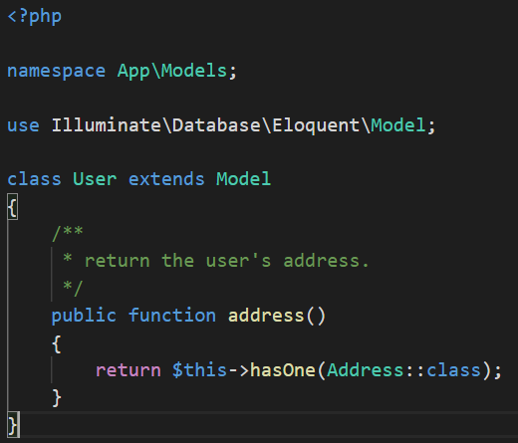

One To One.
Tham số đầu tiên truyền vào hasOne() là tên của model được liên kết. Ở ví dụ trên, khóa ngoại của quan hệ được đặt mặc định là user_id, tương ứng với cột id của bảng users. Nếu khóa ngoại của bạn khác, bạn cần truyền vào tham số thứ 2 là tên khóa ngoại tương ứng.
Ngoài ra, mặc định giá trị khóa ngoại tương ứng với cột id trong quan hệ cha. Nếu quan hệ của bạn xác định qua 1 trường khác, bạn phải truyền vào tham số thứ 3 là tên cột tham chiếu.
Sau khi quan hệ này được xác định, bạn có thể gọi nó như 1 thuộc tính được định nghĩa trên model.

Slide 6
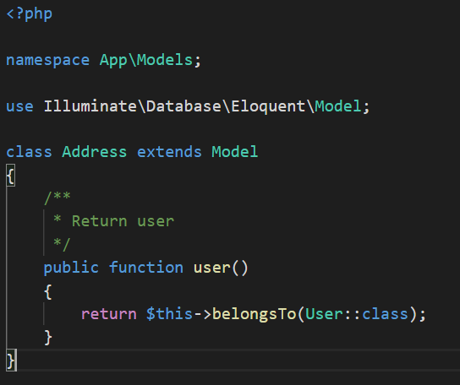

One To One.
Định nghĩa các mối quan hệ đảo ngược.
Vậy là bạn đã lấy được địa chỉ của 1 user. Vậy nếu bạn có địa chỉ và muốn lấy ra user có địa chỉ đó thì làm cách nào? Để lấy ra user tương ứng với 1 địa chỉ, ta viết function user() trong class model Address, sử dụng method belongsTo(). (1 address thuộc về 1 user)
Tương tự như phương thức hasOne(), bạn có thể truyền vào tham số thứ 2 và thứ 3 tương ứng với tên khóa ngoại và tên cột tham chiếu từ quan hệ cha.
Sau khi quan hệ này được xác định, bạn có thể gọi nó như 1 thuộc tính được định nghĩa trên model.

Slide 7
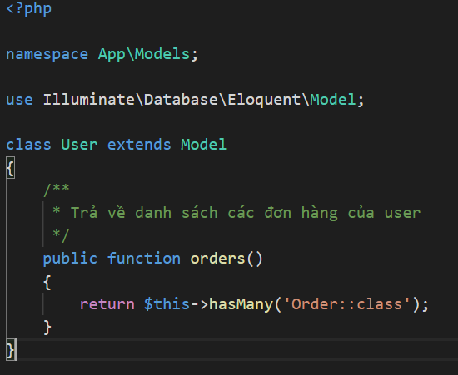


One To Many (1 - n)
Quan hệ 1 - n xác định khi 1 model của có quan hệ với nhiều model khác. Ví dụ 1 user sẽ có nhiều đơn hàng order.
Để lấy ra các đơn hàng của 1 user, ta sẽ viết 1 function orders() trong model User, sử dụng method hasMany() (1 người có nhiều đơn hàng). Vì kết quả trả về gồm nhiều đơn hàng nên tên function nên đặt số nhiều nhé.
Giống với method hasOne(), bạn có thể tuyền vào tham số thứ 2 foreign_key và tham số thứ 3 local_key để xác định khóa tương ứng trong quan hệ.
Sau khi quan hệ được xác định, bạn có thể gọi nó như 1 thuộc tính của model.
Kết quả trả về sẽ là 1 collection các đơn hàng của user. Bạn có thể dùng foreach để xử lý kết quả đó.

Slide 8
One To Many (1 - n)
Kết quả trả về sẽ là 1 collection các đơn hàng của user. Bạn có thể dùng foreach để xử lý kết quả đó.
Bạn cũng có thể thêm các điều kiện truy vấn vào sau hàm quan hệ. Ví dụ

Slide 9
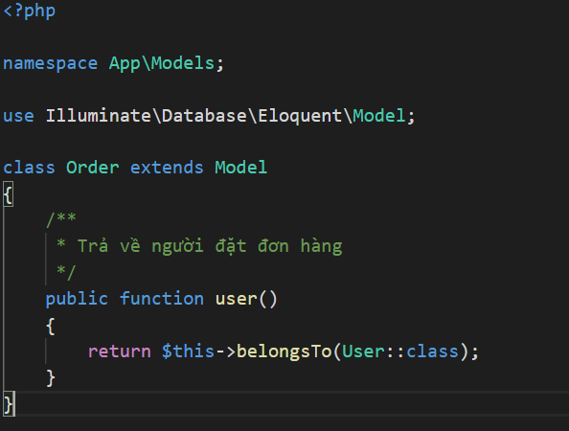

One To Many (1 - n)
Định nghĩa các mối quan hệ đảo ngược.
Vậy là chúng ta đã lấy được các đơn hàng của user. Vậy nếu có 1 đơn hàng, có thể tìm ra user đặt đơn hàng đó không? Tất nhiên có thể. Chúng ta sẽ dùng method belongsTo() giống như quan hệ 1 - 1.
Tương tự như quan hệ 1 - 1, bạn có thể truyền vào tham số thứ 2 và thứ 3 để xác định foreign_key và local_key.
Và sử dụng nó như 1 thuộc tính của model

Slide 10
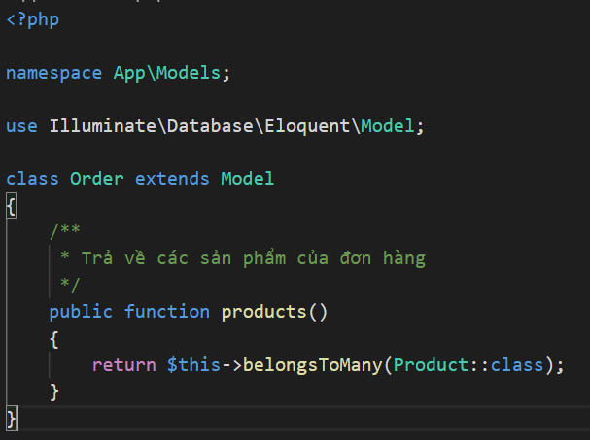
Many To Many (n - n)
Đây là quan hệ phức tạp hơn 2 quan hệ trước. Ví dụ như 1 đơn hàng có nhiều sản phẩm, 1 sản phẩm có thể có trong nhiều đơn hàng. Vì vậy, khi thiết kế database, chúng ta cần có 3 bảng cho mối quan hệ này là orders, products và order_product. Bảng order_product là bảng trung gian giữa sản phẩm và đơn hàng, sẽ lưu 2 trường giá trị là order_id và products_id. Tên của bảng này được đặt theo thứ tự bảng chữ cái của tên 2 quan hệ chính.
Đầu tiên, để xác định 1 order có nhiều product, ta sẽ viết 1 function products() (tên nên đặt số nhiều vì kết quả chứ nhiều product), sử dụng method belongsToMany().
Khác với các method của quan hệ trước, method belongsToMany() có các tham số truyền vào khác 1 chút.
Tham số thứ 1 là tên của model có quan hệ.
Tham số thứ 2 là tên bảng tung gian giữa 2 quan hệ. Ở ví dụ của mình, bảng trung gian là bảng order_product.
Tham số thứ 3 là tên khóa ngoại của model bạn đang sử dụng (ở đây là order_id).
Tham số thứ 4 là tên khóa ngoại của model có quan hệ (ở đây là product_id).

Slide 11
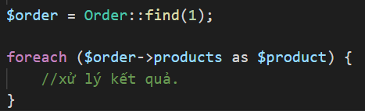
Many To Many (n - n)
Khác với các method của quan hệ trước, method belongsToMany() có các tham số truyền vào khác 1 chút.
Tham số thứ 1 là tên của model có quan hệ.
Tham số thứ 2 là tên bảng tung gian giữa 2 quan hệ. Ở ví dụ của mình, bảng trung gian là bảng order_product.
Tham số thứ 3 là tên khóa ngoại của model bạn đang sử dụng (ở đây là order_id).
Tham số thứ 4 là tên khóa ngoại của model có quan hệ (ở đây là product_id).
Để lấy ra các sản phẩm trong đơn hàng, bạn có thể gọi nó như 1 thuộc tính của model. Kết quả trả về là 1 colection và bạn có thể sử dụng vòng lặp để xử lý nó. (giống như các quan hệ trước thôi)

Slide 12
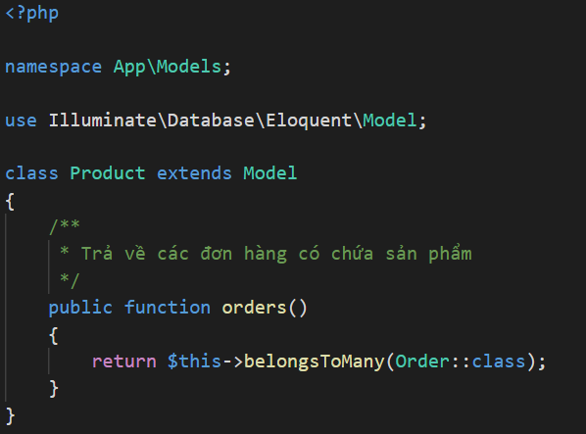
Many To Many (n - n)
Định nghĩa các mối quan hệ đảo ngược.
Sau khi lấy được các sản phẩm trong đơn hàng, chúng ta có thể lấy các đơn hàng có chứa sản phẩm đó. Bạn có thể viết 1 function orders() trong model Product, sử dụng method belongsToMany() và truyền vào các tham số tương ứng nhé.
hoặc truyền vào tham số

Slide 13
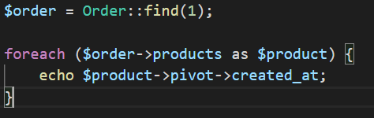
Many To Many (n - n)
Pivot
Ở quan hệ Many To Many chúng ta có thêm bảng trung gian (ở ví dụ là order_product). Bảng này thể hiện mối quan hệ giữa 2 đối tượng của model. Ngoài việc lưu id, bạn có thể dùng bảng này để lưu lại 1 vài thuộc tính khác. Ở đây mình lấy ví dụ là thời gian thêm product vào order. Vậy chúng ta có thể tác động vào bảng này được không và làm như thế nào?
Eloquent cung cấp một số cách tương tác rất hữu ích với bảng này. Sau khi tạo quan hệ, chúng ta có thể truy cập vào bảng trung gian bằng thuộc tính pivot.
VD: Tôi muốn xem mối quan hệ được xây dựng trên bảng trung gian oder_product vào khi nào thì sẽ phải truy vấn như sau:

Slide 14
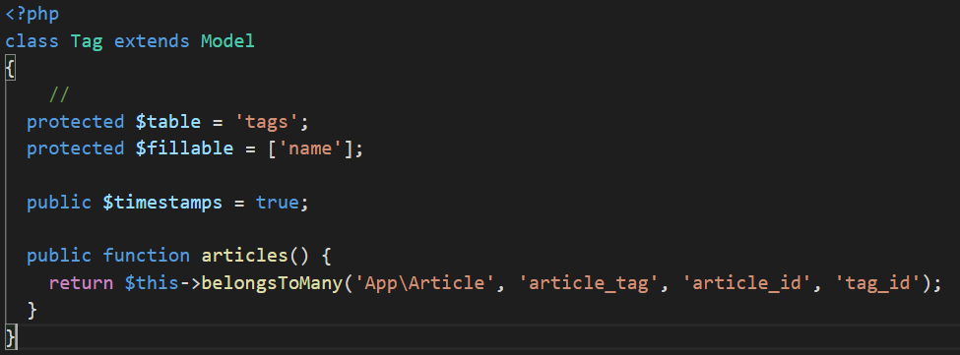
Many To Many (n - n)
Pivot : Thao tác dữ liệu trong bảng pivot (Bảng trung gian)
Giả sử chúng ta sẽ tạo 2 bảng article và tag: Lúc này hai bảng này sẽ có quan hệ n-n.
Bảng trung gian (pivot) sẽ là article_tag, bảng này chứa hai khóa ngoại article_id và tag_id
Tạo mối quan hệ có thể làm ở một trong hai bảng chính. Tất nhiên là bạn có thể viết ở cả 2 bảng (nhưng thường thì không ai làm như vậy cả). Ở ví dụ này, mình sẽ viết ở tag model như sau:
Như mọi người thấy, ở đây mình chỉ ra rõ 2 trường của pivot table là article_id và tag_id. Lợi ích: Chúng ta sẽ không cần tạo thêm một model là article_tag làm gì cả. Chúng ta sẽ quản lý nó dựa trên commands.

Slide 15


Many To Many (n - n)
Pivot : Thao tác dữ liệu trong bảng pivot (Bảng trung gian)
Đã có bảng và model rồi. Chúng ta chỉ việc xử lý việc lưu dữ liệu dựa trên pivot table.
attach-detach-sync
Ví dụ chúng ta muốn add thêm 1 tag cho 1 bài viết cụ thể, chúng ta sử dụng method attach():
=> Và kết quả thu được là giá trị của article_id và tag_id được thêm vào bảng article_tag.
Gỡ bỏ 1 tag từ article thì chúng ta sử dụng method detach():

Slide 16



Many To Many (n - n)
Hoặc nếu như bạn muốn gỡ bỏ toàn bộ tag trong article đó:
Chúng ta cũng có thể attach() và detach() rows bằng việc truyền vào một tham biến (params) như một array:

Slide 17
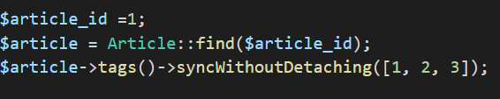
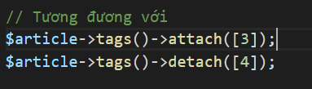
Many To Many (n - n)
sync
Method này chỉ accept một mảng ID truyền vào trong pivot table. Do vậy, tất cả ID không nằm trong mảng ID đó sẽ bị loại bỏ khỏi pivot table và trong pivot table lúc này sẽ chỉ còn lại ID nằm trong mảng truyền vào:
Giả sử hiện tại article có $id là 1 hiện đang liên kết với các tag có $id là 1,2 và 4
Id | Article_id | Tag_id
1 | 1 | 1
2 | 1 | 2
3 | 1 | 4
Bây giờ ta muốn article có $id là 1 chỉ có tag có $id là 1,2 và thêm tag có id 3 ta làm như sau:

Slide 18

Many To Many (n - n)
sync
Nếu bạn không muốn detach những ID tồn tại trong đó, bạn nên dùng method syncWithoutDetaching :

